Slide 1
Projektterv készítésének lépése

Slide 2
Mi a projekt?
Egyszerűen úgy lehet megfogalmazni, hogy egy határozott idejű vállalkozás, ahol egy új, és egyedi termék kerül létrehozásra.
Ötlet, kezdeményezés > Tervezés > Építés > Teszt > Lezárás
A végső termék lehet kézzel fogható, szolgáltatás vagy egy eredmény, amit el kell elérni. Időben meg van határozva egy eleji, és egy végdátum. Előfordul, hogy a dátumok változnak a projekt során, azonban a cél megmarad, amit véghez szükséges vinni.

Slide 3
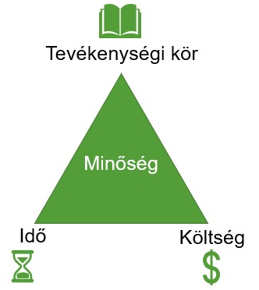
A projektháromszög jelentése
Egy célt, ami előre meg van határozva, teljesíteni kell egy előre kijelölt időre, adott költségen belül, valamint egy megállapodott minőségben.

Slide 4
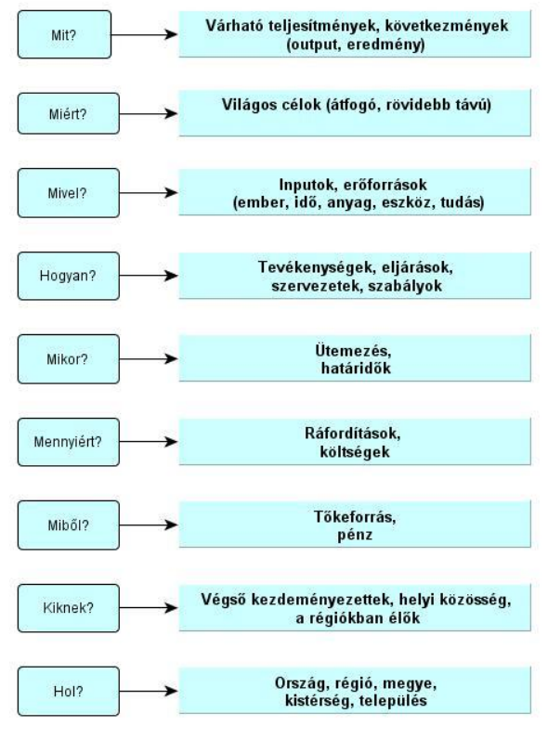
A projekt definiálása során megválaszolandó kérdések

Slide 5
Projekt ötletbörze
Top ingyenes játékok
Fejlesztő játék ovodásoknak

Slide 6
Projekt 1 (játékfejlesztés)
Hogyan kezdjünk el játékot fejleszteni, mi kell hozzá?
Játékfejlesztésre optimalizált programozási nyelvek listája
2D játékfejlesztő programok, játék motorok listája
3D játékfejlesztő programok, játék motorok listája
10 legjobb játékkészítő szoftver PC-felhasználók számára
Top ingyenes játékok
A hobbim a munkám – Cégek, ahol játékfejlesztéssel foglalkozhatsz
Számítógépes játék készítése házilag
Gdevelop – játék készítés programozói tudás nélkül?

Slide 7
Források:
https://mek.oszk.hu/14000/14009/pdf/14009.pdf
https://gantt.hu/projektterv-keszites-lepese-10-pontban-osszefoglalva/#Mi-a-projekt?

Slide 8
Sajéát gyűjtemény nem a témához
http://www.bitbazis.hu/index.php/hirmorzsak/55-15-szuper-oktatojatek-hogy-megtanulj-programozni

